Slide 1
Kollektiv kompetenseudvikling i danske barnehager – erfaringsbilleder
Konference i projekt Kultur for Læring
31. oktober 2017 Ole Hansen

Slide 2
”Dette vil virke!”

Slide 3
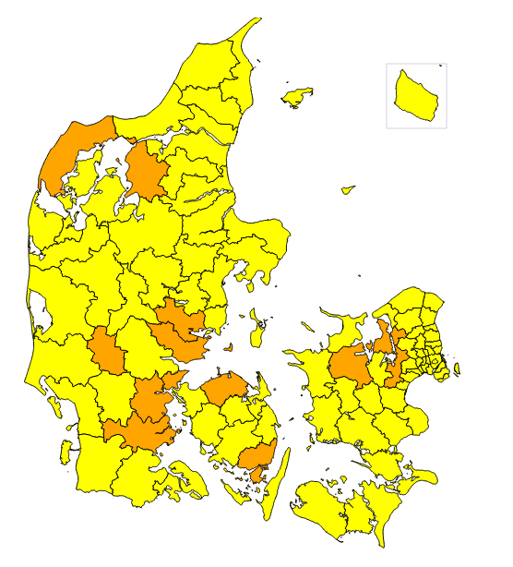
Læringsledelse - dagtilbud
Start 2015:
Billund
Fredericia
Hedensted
Nordfyn
Svendborg
6. Kolding

Slide 4
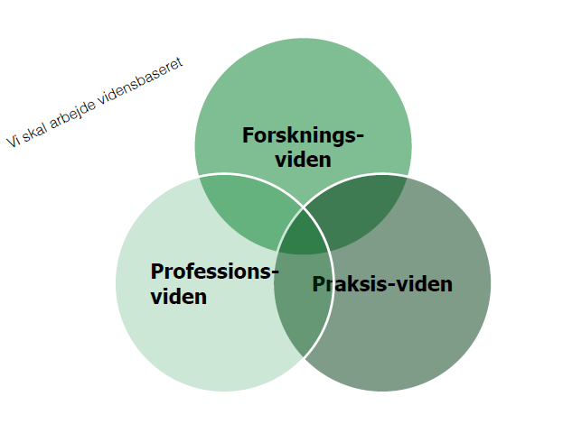
Vidensformer

Slide 5
Program for Læringsledelse-dagtilbud
Vuggestuer
Børnehaver
Dagplejen
6 kommuner med 194 projektadresser
2500 personaleenheder og 300 ledelser

Slide 6
Hovedpunkter i Program for Læringsledelse
Pædagogisk ledelse
Børns læring, trivsel og udvikling
Forældrenes tillid til dagtilbuddet
Medarbejdernes professionelle selvanerkendelse og dømmekraft

Slide 7
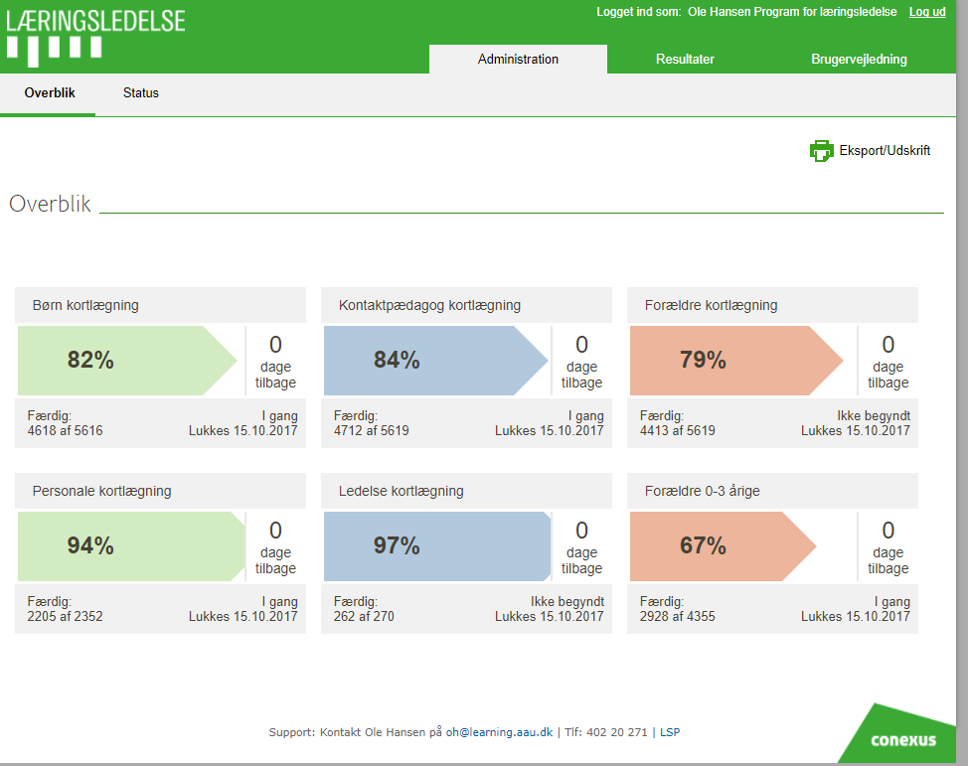
Kortlægning – T2/2017

Slide 8
Forbedringsarbejde kræver samarbejde
Intet menneske alene har den viden, de færdigheder og det talent, der skal til for at lede en kommunes dagtilbudsudvikling, forbedre det enkelte dagtilbud eller møde behovene hos hvert enkelt barn
(efter DuFour & Marzano 2015: 15).

Slide 9
Målgrupper for kompetenceudviklingen
Forvaltning (incl. direktører og chefer)
Dagtilbudsledelserne
Alle pædagogiske medarbejdere i dagtilbud
Teamkoordinatorer (én for hvert af dagtilbuddets teams)
Kommunale ressourcepersoner, PPT og pædagogiske konsulenter

Slide 10
Sammenhængende tilgang til arbejdet –
*the whole system approach*
Medarbejdere i dagtilbud
Børn
Team
Forvaltningsniveau
Ledelse
Forældre
Forældre
Forældre
Forældre

Slide 11
Forbedringsarbejde
Data og analyse af data
Valg af pædagogiske initiativer og strategier
Implementering af ny pædagogisk praksis
Arbejde sammen i kollektive og lærende fællesskaber

Slide 12
Forbedringsarbejde – basis Læringsledelse
Data – fakta – ‘viden om’: kortlægninger, observationer og casestudier
*Forskningsdel – fokus, analyser og rapporter
*Kompetencedel – forskningsinformering, kompetencepakker, karavaner, seminarer, workshops og kollektive arbejdsprocesser

Slide 13
Kompetenceudvikling - principper
Kompetenceudvikling er:
  forskningsinformeret – ”what works best?”
  datainformeret - fx fra programmets kortlægning, observationer, strkturerede og systematiske observationer o.a.
  kollektiv og teambaseret
  praksisnær
  baseret i dagtilbuddets kultur

Slide 14
Samarbejde i et professionelt læringsfællesskab kræver systematik
Planlægning
Gennemførsel
Observation
Refleksion

Slide 15

Pædagogisk analyse - eksempel på systematik
Analysedel
Målsætning Dataindsamling og indhentning af information Problemformulering Analyse af opretholdende faktorer
Tiltagsdel
Valg af pædagogiske strategier og tiltag Gennemførelse af strategier og tiltag Evaluering

Slide 16
Hovedpunkter i Program for Læringsledelse
Pædagogisk ledelse
Børns læring, trivsel og udvikling
Forældrenes tillid til dagtilbuddet
Medarbejdernes professionelle selvanerkendelse og dømmekraft
Kvalitet gennem læringsfællesskaber

Slide 17
Linjer i Programmet
Dataindsamling (kortlægning 2015, 17 og 19)
      4-5 årige børn
      Forældre
      Kontaktpædagoger
      Pædagogisk personale
      Ledelser
Analyser og forskningsformidling
      Læringsrapporter
      Kompetencepakker
Teambaseret kollektiv kompetenceudvikling
      Blendet Learning

Slide 18
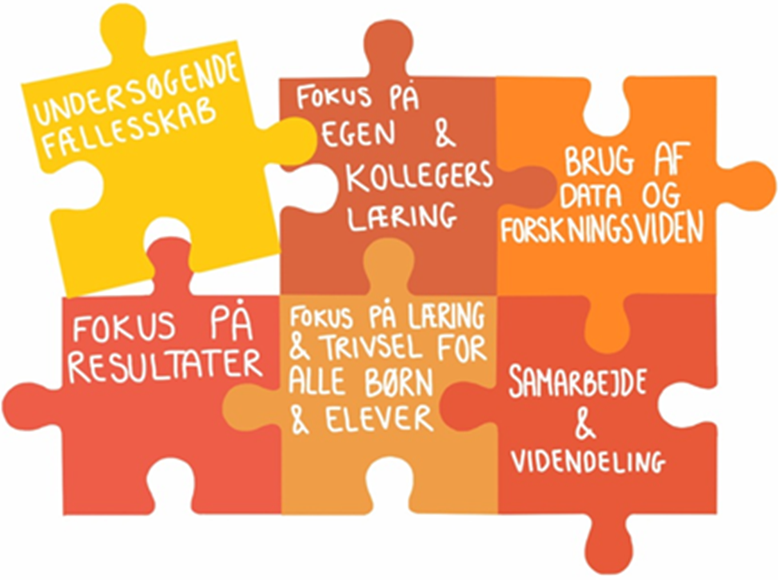
Vigtige brikker i et professionelt læringsfællesskab

Slide 19

Principper for kompetenceudviklingen
Kompetenceudvikling skal være forskningsinformeret og evidensbaseret
Kompetenceudvikling skal være kollektiv og teambaseret
Kompetenceudvikling skal være praksisnær og forankres i børnehavens kultur
Kompetenceudvikling skal være fokuseret

Slide 20
Kollektiv kompetence
Data og målinger
Team
Professionelle fællesskaber
Læringssamtaler
Læringskaravaner
Kompetencepakker
E-Læring (blended Learning)
Pædagogisk Analyse

Slide 21
Kompetencepakker
En kompetencepakke tager udgangspunkt i forskning og er udarbejdet af en forsker med speciale inden for det givne tema.
Temaet er udvalgt med udgangspunkt i de data som viser sig i resultaterne fra kortlægningerne

Slide 22
Kompetencepakkernes indhold
Kompetencepakkerne indeholder:
  4 modulopgavesæt
  Introduktionsdokument
  Videopræsentation
  Supplerende materialer og ressourcer
Til hver kompetencepakken hører en ‘Det vi vet – bog’.

Slide 23
Kompetencepakker 2017 - 18
Brug af kortlægningsresultater i forbedringsarbejde
Pædagogisk Analyse
Barn – voksen kommunikation og relation
Tryghed og læring i gode hverdagssituationer
Betydningen af kvalitet i dagtilbud
Social kompetence
Børns leg og eksperimenterende virksomhed
Børns sproglige udvikling
Vuggestuen som læringsmiljø
Evidens i det pædagogiske arbejde

Slide 24
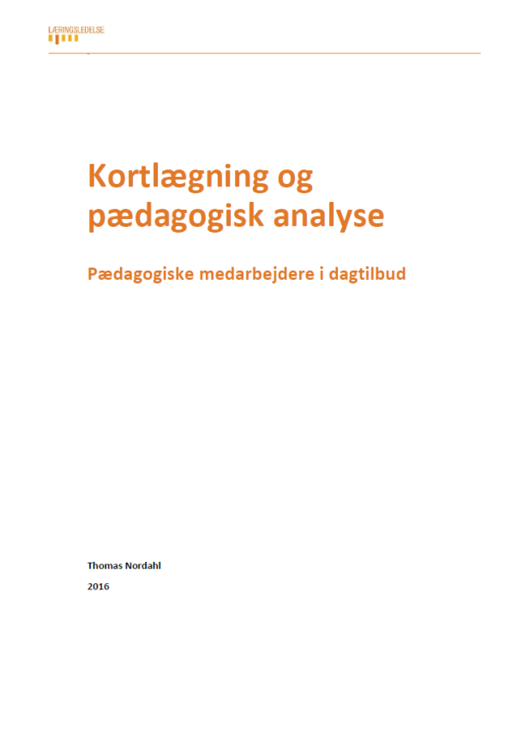

Bøger (eksempel)
Bruges i arbejdet med modul 1-3
Bruges til modul 4 (i alle pakker)
Notes:
Billeder fra bøgerne der bruges

Slide 25
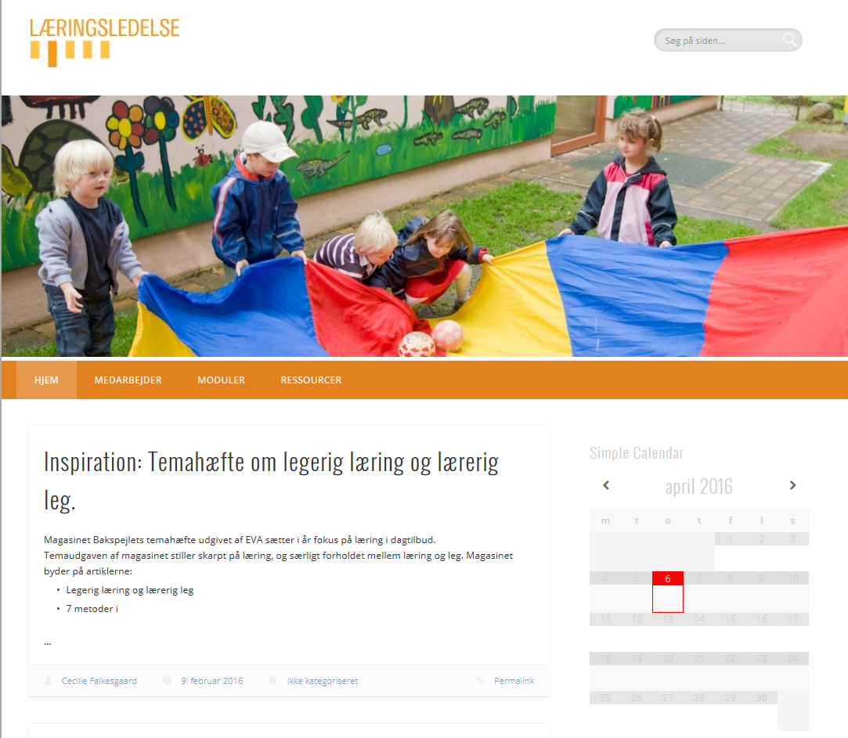
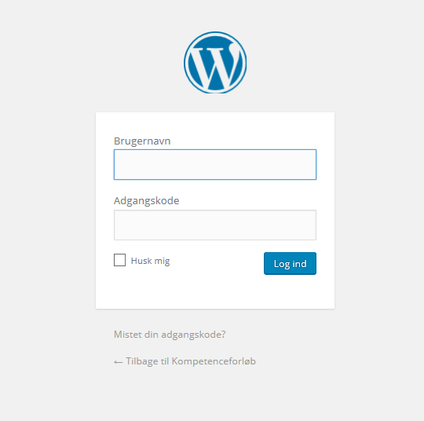
E-læring
Hver kompetencepakke har en e-læringsside.
Linket + brugernavn og adgangskode findes på læringsledelse.dk
Notes:
Indsæt det korrekte billede af kompetencepakkens e-læringsrum

Slide 26

Kompetencepakke til dagplejen
Videobaserede oplæg fra professor May Britt Drugli, SePU og Universitetet i Trondheim.
Form: 3 korte videooplæg med tilhørende refleksionsspørgsmål og let læst tekst.
Forsker | Tema
May Britt Drugli | Tilknytning
May-Britt Drugli | Dagligdagens små rutiner
May Britt Drugli | Hjernens udvikling

Slide 27
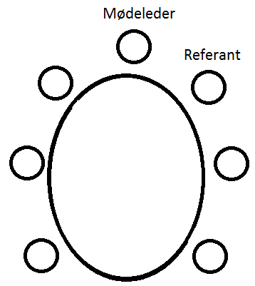
Teamets arbejde med en kompetencepakke
Teamets medlemmer forbereder sig inden modulopgaven besvares.
  Læser tekst
  Det anbefales endvidere, at alle har orienteret sig i modulets opgavesæt samt videopræsentationen forud for mødet.
Mødets organisering
  Teamkoordinator er mødeleder
  Referent skriver stikord/referat til teamets drøftelser
  Alle teamets medlemmer deltager aktivt
  Fælles skriftlige referat af drøftelse og refleksion
  Tekst sendes til vejleder

Slide 28
Teamets arbejde med en kompetencepakke
Modul 1-3: Refleksionsspørgsmål med afsæt i forskerens tekst og relateret til egen praksis.
Modul 4: Pædagogisk analyse af udfordring som data viser og som knytter sig til kompetencepakkens tema.
  Afslutningsvis lægges op til et videre arbejde med de aftalte pædagogiske strategier/tiltag og evaluering samt revurdering

Slide 29
Hvordan evaluere?
Ofte springer vi over evalueringen, når der laves systematisk forbedringsarbejde.
    Nåede vi det fastsatte mål?
    Hvordan kan vi se det?
    Kriterier for succes
    Næste trin, hvad gør vi så?

Slide 33
Teamkoordinators rolle og funktion
- i forhold til teamets arbejde med en kompetencepakke
Strukturerer og styrer mødet, samt har fokus på teamets fælles beslutninger
Holder fokus på teamets data- og forskningsinformerede og målstyrede arbejde i forhold til børns læring og trivsel
Holder fokus på teamet som et lærende team, der med udgangspunkt i arbejdet med børns læring og trivsel har fokus på egen og fælles professionelle praksis
Støtter og bidrager til en ligeværdig og anerkendende kommunikation i teamet.

Slide 34
Drøft med sidemanden følgende
Er der ligheder og forskelle på et professionelt læringsfællesskab og de samarbejdsformer, I oftest deltager i?
Hvad vil det kræve af jer at indgå i et professionelt læringsfællesskab med kolleger?

Slide 35
FN’s Børnekonvention
Beskyttelse - Protection
– børn er en sårbar gruppe, som har krav på særlig beskyttelse
Medbestemmelse - Provision
– børn har krav på særlig omsorg og interessevaretagelse
Deltagelse - Participation
– børn er samfundsborgere med selvstændige rettigheder

Slide 36
Syn på børn - børnesyn
Med inddragelse af FN’s børnekonvention skal kommunerne i Læringsledelse udforme et børnesyn, der skal gælde for arbejdet i kommunens dagtilbud.

Slide 37

Verden set fra børns perspektiv
  Det er barnets erfaringer i dets dagtilbud, som betyder mest for børn = proseskvalitet
(Rina Dahlerup, 2014)

Slide 38
Succeskriterier for at lykkes.
Børns udvikling, læring og trivsel optimeres
Ledelserne øger deres datainformerede indsigt
Kollektive, teambaserede faglige miljøer vokser – fastlåste kulturer, som det ”mener vi, det plejer vi, sådan har jeg altid gjort” forsvinder
Spredningen mellem institutionerne mindskes
Forældreinddragelsen kvalificeres

Slide 39
Forbedringsarbejde og kulturforandringer i organisationer
Kulturændringer tager tid – kræver aftalte mål og data for at se, om målene indfries eller, hvor målene afviger.
Prioritering fra chefer og ledelser i dagtilbuddene –
Forsker tæt på dialogen i de praksisrettede netværk
Kortlægningen er et fantastisk redskab
Tillid og synlighed mellem aktørerne

Slide 40
Opsamling - afslutning
Forbedringsarbejde rettet mod forbedringer i læringsmiljø kræver:
Tillid mellem aktørerne
God målrettet pædagogisk ledelse
Samarbejde og kollektive indsatser
Forventningstryk både internt og externt
Styrket dialog mellem uddannelsesforskerne og praktikkerne
Data- og videnbaserede strategier
”Sober information” til lokalområderne

